Slide 1

Somos un ecosistema de desarrolladores de software

Slide 2





JavaScript JsonServer

Slide 3

JsonServer
JsonServer es un paquete de NPM, para generar una serie de endpoints a partir de una simulación de una base de datos a partir de un archivo json.
El archivo bd.json consiste en un archivo que simula ser una base de datos, el cual contiene listas las cuales hacen las veces de tablas con sus respectivos valores y propiedades.
Estas propiedades equivalen a las columnas de una tabla, o los atributos de la misma y los valores serían el equivalente a registros en la tabla de datos.

Slide 4


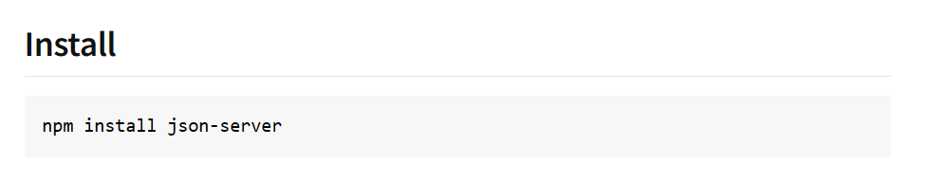
JsonServer
En primera instancia, se instala el paquete NPM para el JsonServer. Para esta tarea se ejecuta el siguiente comando.

Slide 5
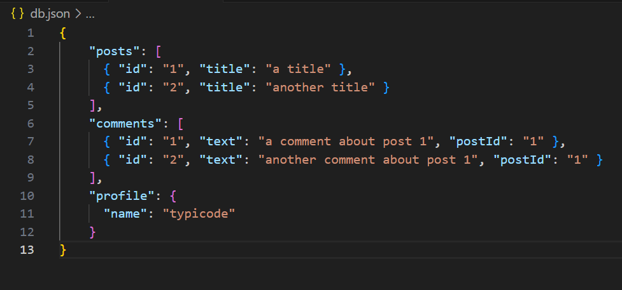
JsonServer
Luego se crea un archivo json, con nombre db.json.
En el se agregaran las diferentes colecciones que vamos a trabajar.

Slide 6
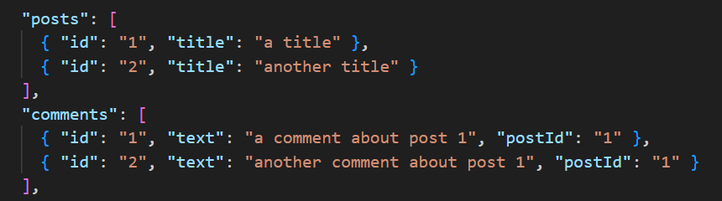
JsonServer
Note que el contenido del archivo json contiene una estructura de datos, el cual relaciona unas colecciones con otras, de manera que permite interlazar datos.
Bajo esta misma estructura podemos expandir este archivo como se desee.
Agregar más colecciones, más registros o más propiedades.

Slide 7

JsonServer
Una vez se tiene el archivo como se desea, se procede a crear un servidor con esta serie de datos.
Para ello, hacemos uso del siguiente comando.
Este comando relaciona el paquete JsonServer con el archivo que acabamos de crear. De esta manera, se crea un servidor con endpoints relacionados a los datos agregados en el archivo json.

Slide 8
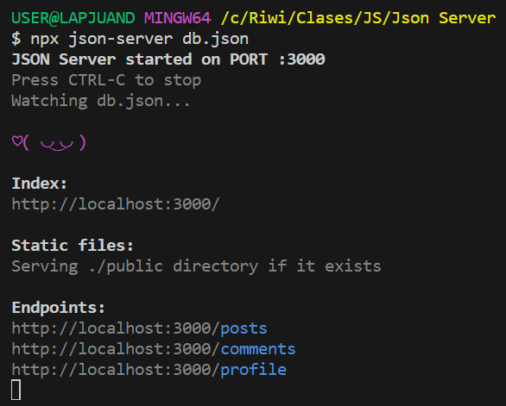
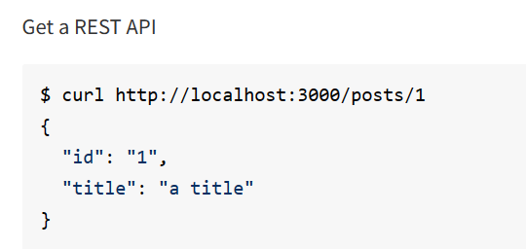
JsonServer
El resultado del comando es la creación del servidor en el puerto especificado y una serie de rutas o endpoints generados.
A partir de aqui se puede hacer consumo de dichos endpoints.

Slide 9
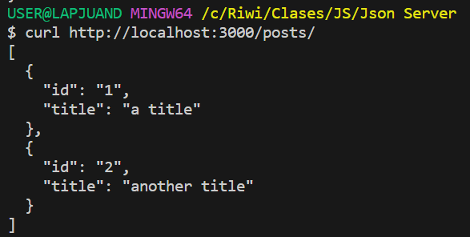
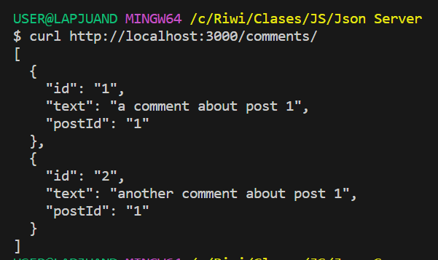
JsonServer

Slide 10


